Slide 1
Решение игр в смешанных стратегиях

Slide 2
Смешанные стратегии
Если в игре нет седловой точки в чистых
стратегиях, то можно найти нижнюю и верхнюю
чистые цены этой игры, которые указывают, что
игрок 1 не должен надеяться на выигрыш больший,
чем верхняя цена игры, и может быть уверен в
получении выигрыша не меньше нижней цены игры.
Поиск такого решения приводит к необходимости
применять смешанные стратегии, то есть
чередовать чистые стратегии с какими-то частотами

Slide 3
Смешанные стратегии
Смешанной стратегией игрока называются случайные величины,
возможные значения которыми являются чистые стратегии.
Смешанные стратегии в теории игр представляют собой модель
изменчивой, гибкой тактики, когда ни один из игроков не знает, какую чистую стратегию выберет противник в данной партии.

Slide 4
Смешанные стратегии
Существуют следующие условия
применения смешанных стратегий:
1. Игра без седловой точки.
2. Игроки используют случайную смесь чистых
стратегий с заданными вероятностями.
3. Игра повторяется многократно в сходных
условиях.
4. При любом ходе ни один из игроков не
информирован о стратегии другого игрока.
5. Допускается усреднение результатов игр.

Slide 5
Смешанные стратегии
Каждая смешанная стратегия P игрока А полностью определяется вероятностями p(1), p(2), …,p(m) , с которыми игрок А выбирает соответствующие чистые стратегии А(1), А(2), …,А(m).
Обозначим множество смешанных стратегий игроков A и B соответственно:
S(A)=|p(1), p(2), …, p(m)|;
S(B)=|q(1), q(2), …, q(m)|
где p(i) – вероятность применения игроком A чистой стратегии A(i) $\sum_{i=1}^{m}{p_{i}}=1$ ,
и где q(j) – вероятность применения игроком B чистой стратегии B(j) $\sum_{j=1}^{n}{q_{j}=1}$

Slide 6
Смешанные стратегии
Если игрок А применяет смешанную стратегию S(A)=|p(1), p(2), …,p(m)|, а игрок B смешанную стратегию S(B)=|q(1), q(2), …, q(n)|, то средний выигрыш игрока А определяется соотношением
$H_{A}\left(P,Q\right)=\sum_{i=1}^{m}{\sum_{j=1}^{n}{a_{ij}}}p_{i}$*$q_{j}$

Slide 7
Смешанные стратегии
Формируя свою стратегию S(А) в антагонистической игре, игрок А в соответствии с принципом максимина должен выбрать такую стратегию, при которой минимально возможный выигрыш был бы максимален, т.е. такую стратегию, которая обеспечивает
$$\max_{i}\min_{j}\sum_{i=1}^{m}{\sum_{j=1}^{n}{a_{ij}p_{i}∙q_{j}=v_{A}}}$$
Для игрока B:
$$\min_{j}\max_{i}\sum_{i=1}^{m}{\sum_{j=1}^{n}{a_{ij}p_{i}∙q_{j}=v_{B}}}$$

Slide 8
Смешанные стратегии
Пример.
Платежная матрица имеет следующий вид:
A=$\begin{matrix}0 & 0,5 & 0,8 \\ 1 & 0,75 & 0,5\end{matrix}$
Смешанные стратегии для игроков А и В соответственно: P = (0,37; 0,62); Q = (0,25; 0; 0,75)
Определить выигрыши игрока А в ситуации (P; Q).

Slide 9
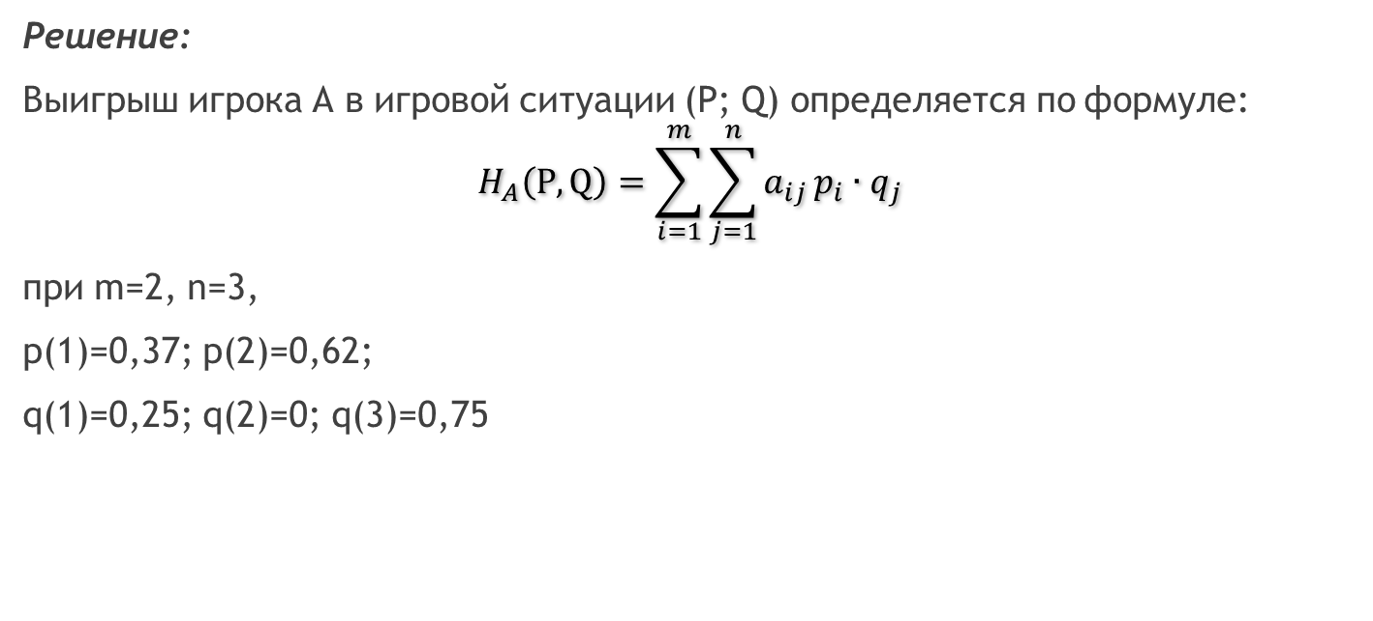
Решение:
Выигрыш игрока А в игровой ситуации (P; Q) определяется по формуле:
$$H_{A}\left(P,Q\right)=\sum_{i=1}^{m}{\sum_{j=1}^{n}{a_{ij}}}p_{i}∙q_{j}$$
при m=2, n=3,
p(1)=0,37; p(2)=0,62;
q(1)=0,25; q(2)=0; q(3)=0,75

Slide 10
Смешанные стратегии
H(A)(P, Q) = p1*(a11 q1 +a12 q2 +a13 q3) + p2*(a21 q1+a22 q2+a23 q3) =
=0,37*((0*0,25)+(0,5*0)+(0,8*0,75))+0,62*((1*0,25)+(0,75*0)+(0,5*0,75))=
=0,222+0,39=0,612
H(A)(P,Q)=0,612

